Slide 1


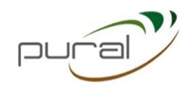




LIFE Smart Fertirrigation
Procesamiento integrado del digestato de
purines de cerdo para obtener fertilizante
líquido ecológico e inyectarlo directamente en
los sistemas de riego
Presupuesto Total: 2.628.126 €
Contribución financiera UE: 60 %
Duración: 01/09/2015 - 31/12/2018
Consorcio:
  Coordinador: COPISO Soria
  Beneficiarios:
Comunidad de Regantes del Canal de Almazán
Notes:
titre

Slide 2



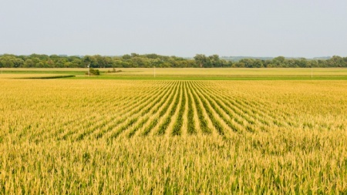
Descripción del proyecto
LIFE Smart Fertirrigation buscará demostrar la viabilidad medioambiental y económica de una manera inovadora de procesar el digestato de purines de cerdo en plantas de biogás.
El proyecto propone optimizar el tratamiento del digestato tanto en su fracción líquida como la sólida. De esa manera, a través del reciclaje interno de nutrientes, la fracción líquida puede inyectarse directamente como fertilizante orgánico en los sistemas de irrigación.
Al reemplazar la fertilización mineral de manera coste-eficiente, oportunidades nuevas se abren para productores de biogas, agricultores y el medioambiente.
Objetivos del proyecto:
Aumentar el reciclaje de recursos naturales en el digestato aplicando un método de tratamiento inovador para recuperar la fracción líquida
Sustituir el uso de fertilizantes minerales para reducir sus impactos medioambientales
Reducir los niveles de fósforo en los purines al ensayar con enzimas inovadoras de fitasas en el pienso

Slide 3
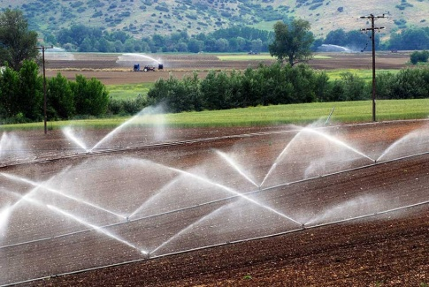

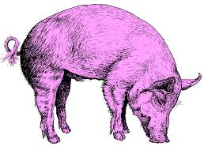
Resultados esperados
Las actividades del proyecto se enfocan en demostrar las posibilidades del sistema integral de procesamiento del digestato para contribuir a un sector agrícola y ganadera más sostenible.
• Fertilizantes líquidos más efectivos por menos costes (50%) y una sustitución del 70% de fertilizantes orgánicos en el área del proyecto
Ahorros de energía y químicos a través del tratamiento biológico del amoníaco
• Prevención de emisiones de CO2 a través de la sustitución de fertilizantes orgánicos- (3600 t CO2)
Aumento en la capacidad de absorpción de nutrientes de la planta (20%)
• Reducción de los niveles de P en los purines de cerdo (30%)

